Slide 1

Утворюємо
числа другого десятка
Повторимо
- поняття «одноцифрові та двоцифрові
числа»
Дізнаємося
- які числа відносяться до чисел другого десятка;
Навчимося
- утворювати числа другого десятка та називати їх .

Slide 2
Запишіть всі натуральні одноцифрові числа.
1 2 3 4 5 6 7 8 9
Запишіть всі двоцифрові круглі числа.
10 20 30 40 50 60 70 80 90

Slide 3
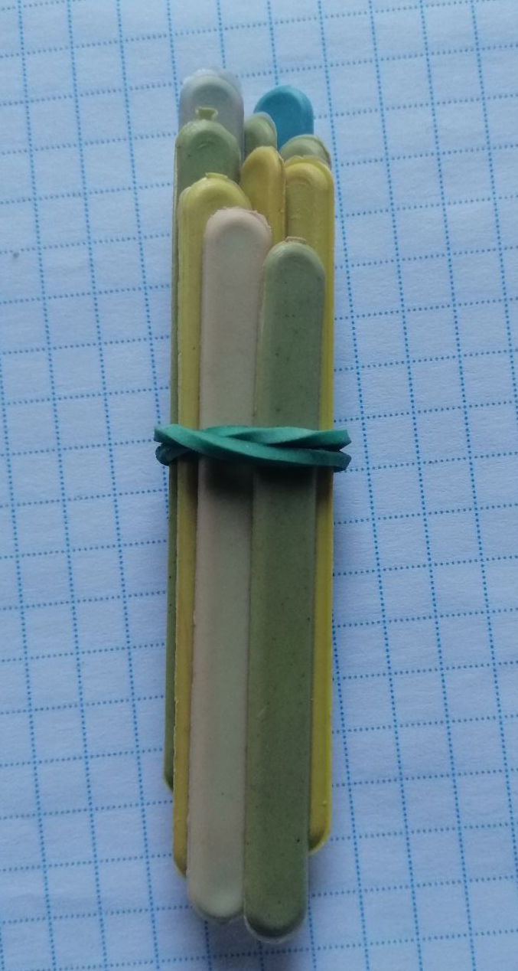
Практична робота
10 = 1д.

Slide 4
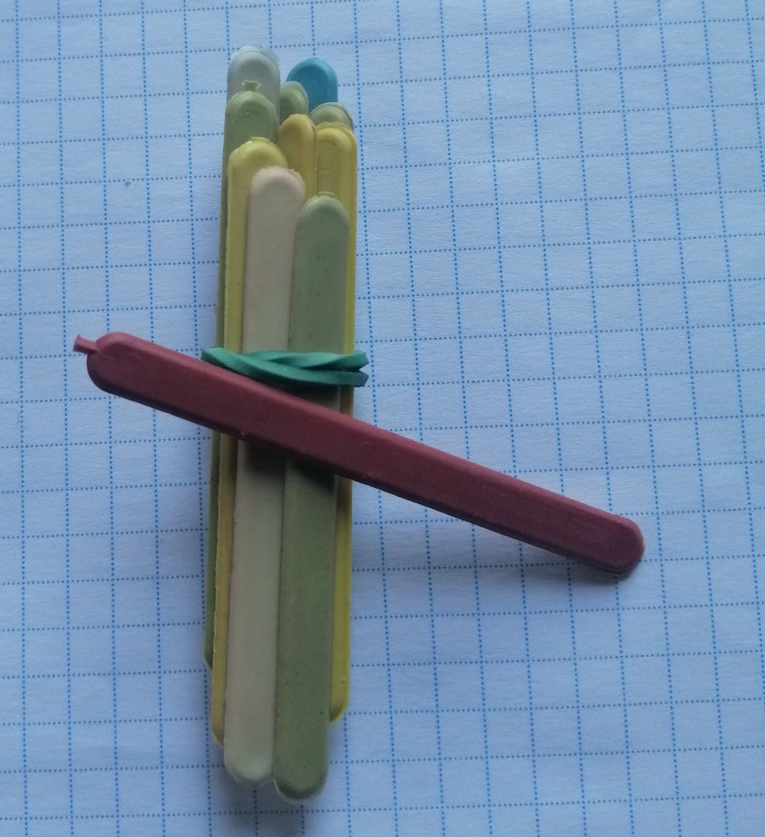
Утворюємо числа другого десятка
дцять
1 на 10
11
10 + 1=
1д. + 1 =
11

Slide 5
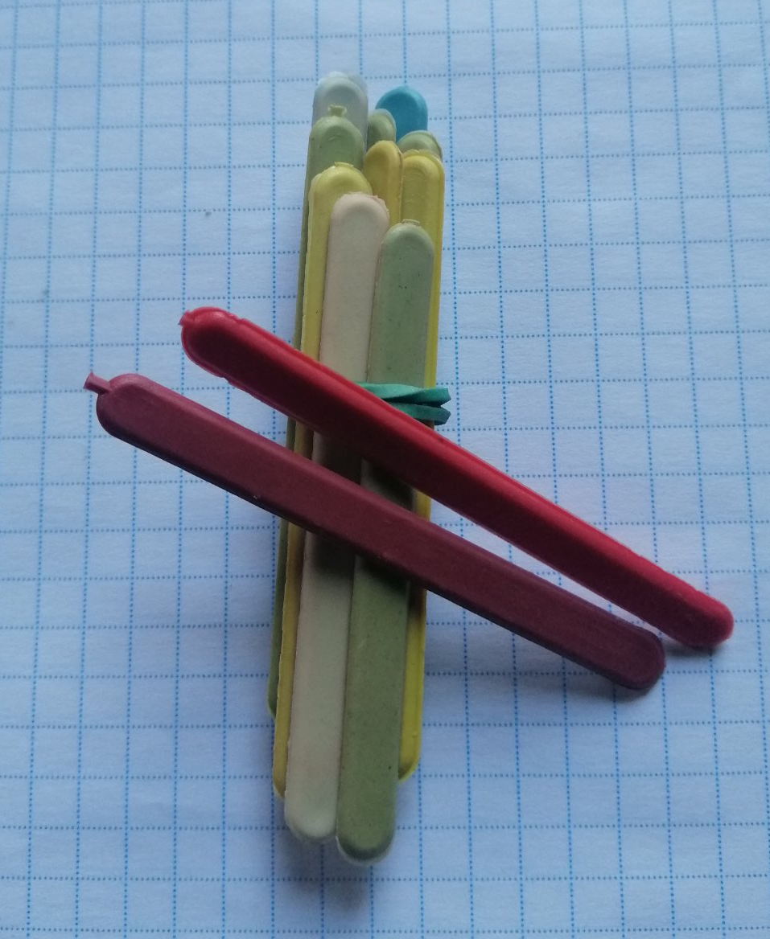
дцять
2 на 10
12
12
10 + 2=
1д. + 2 =

Slide 6
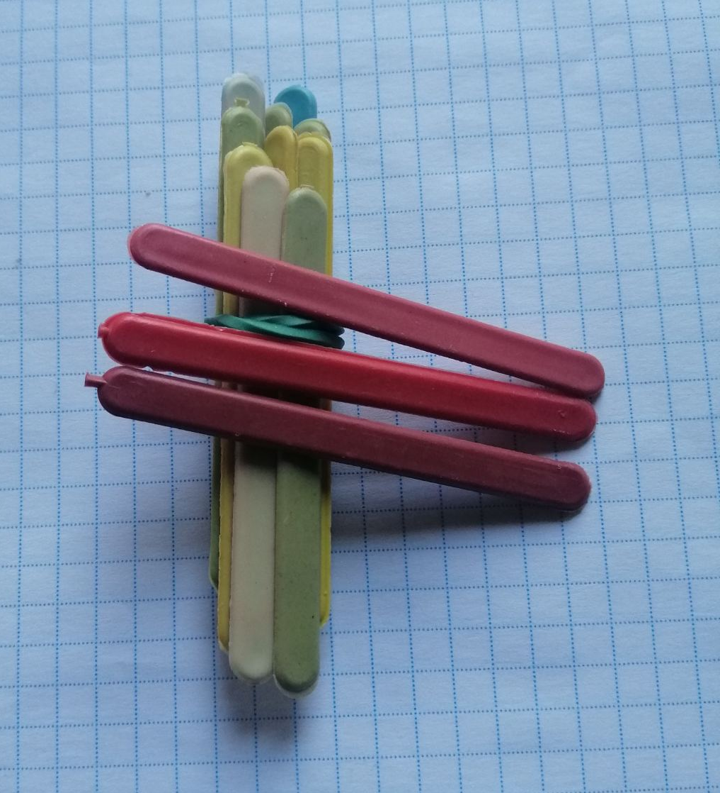
дцять
3 на 10
13
13
10 + 3 =
1д. + 3 =

Slide 7
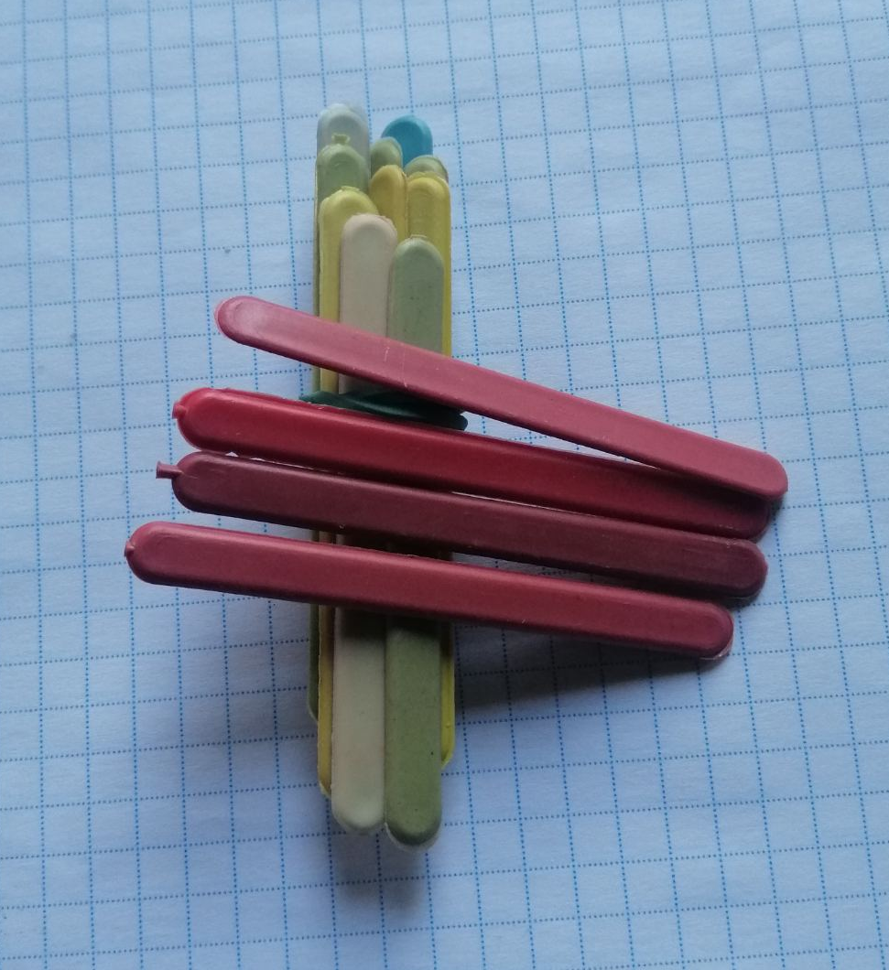
дцять
4 на 10
14
14
10 + 4 =
1д. + 4 =

Slide 8
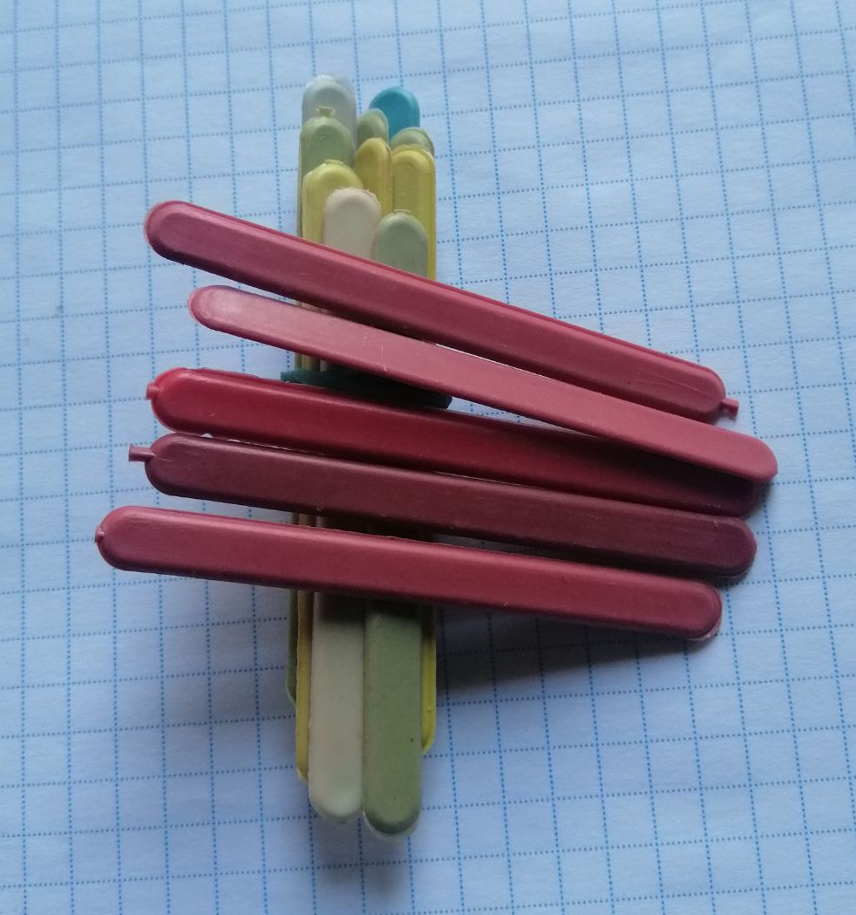
дцять
5 на 10
15
15
10 + 5 =
1д. + 5 =

Slide 9
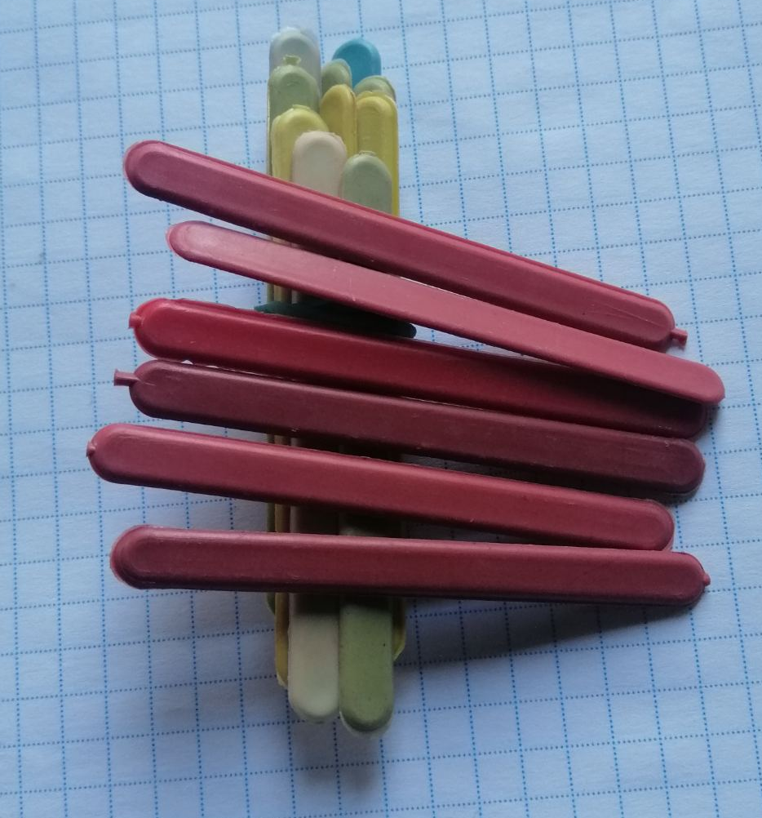
дцять
6 на 10
16
16
10 + 6 =
1д. + 6 =

Slide 10
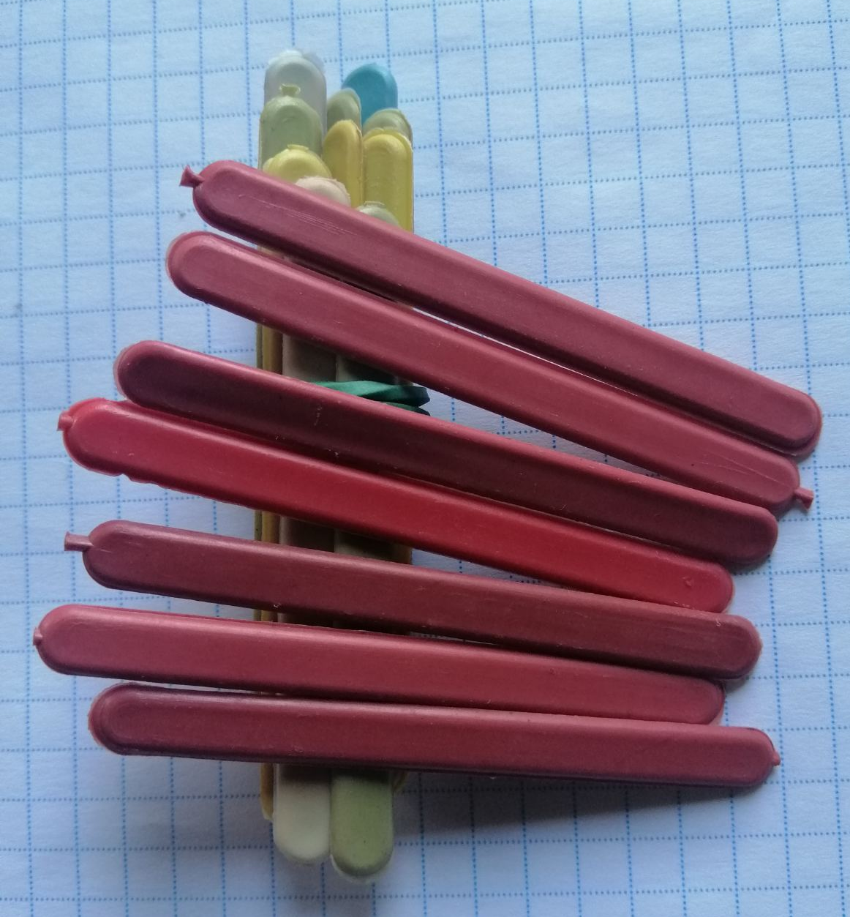
дцять
7 на 10
17
17
10 + 7 =
1д. + 7 =

Slide 11
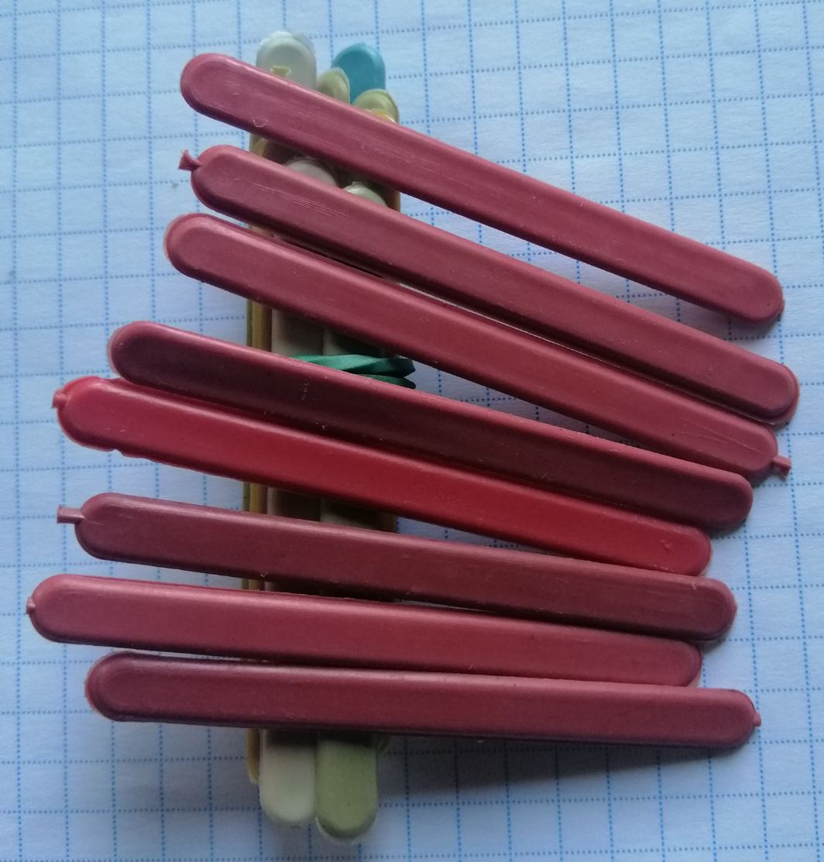
дцять
8 на 10
18
18
10 + 8 =
1д. + 8 =

Slide 12
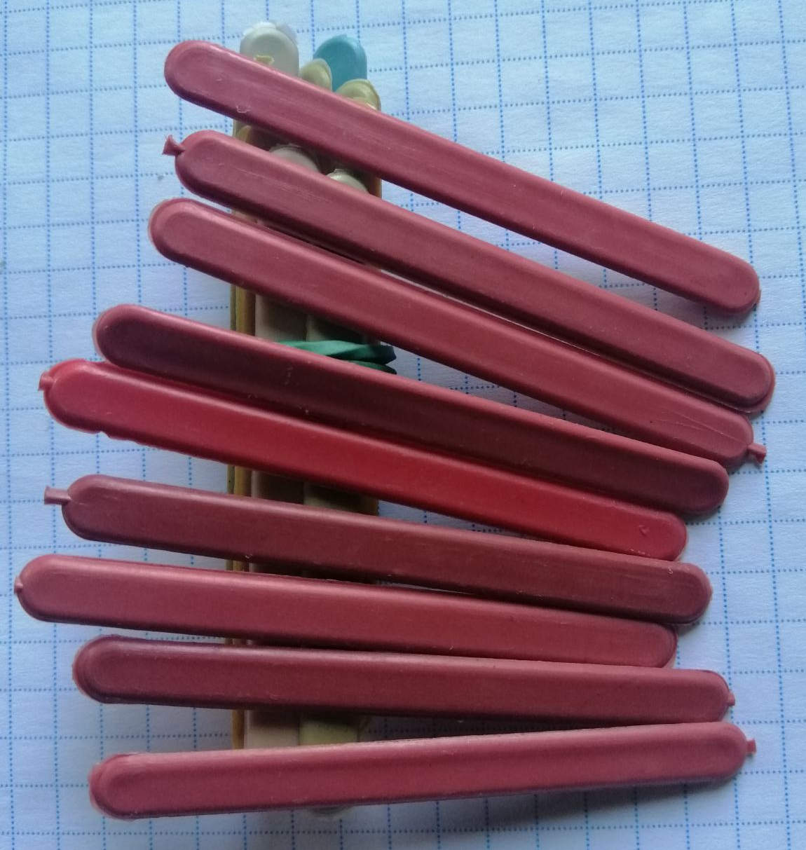
дцять
9 на 10
19
19
10 + 9 =
1д. + 9 =

Slide 13
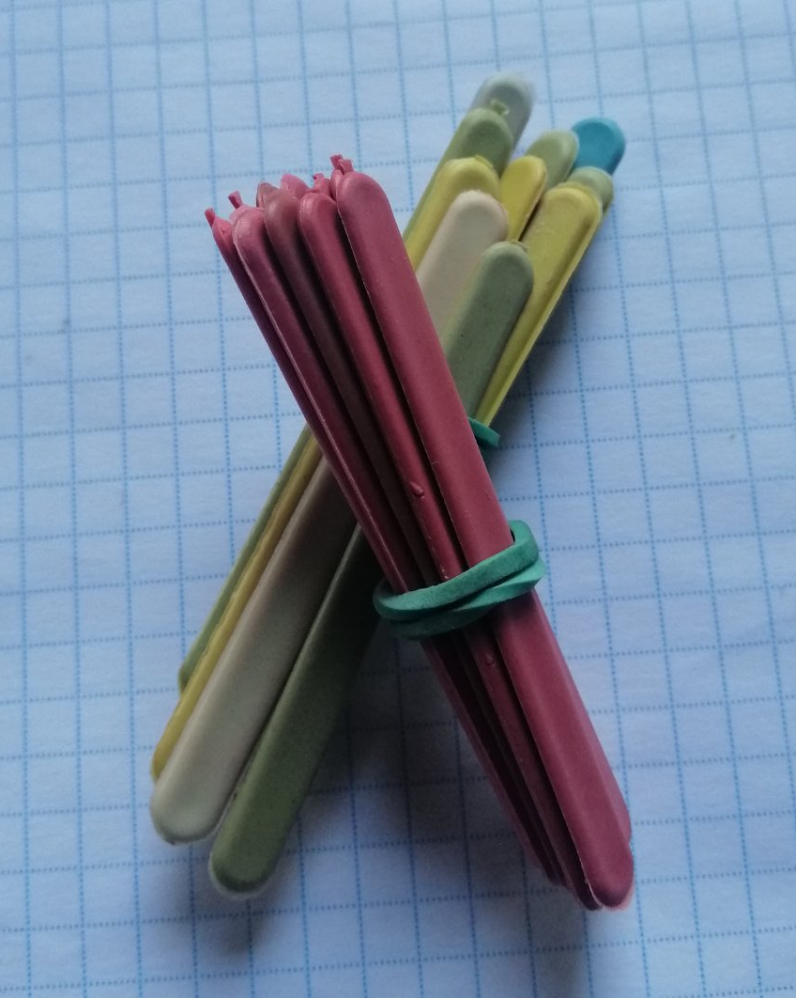
10 + 10 =
1д. + 1д. =
20

Slide 14
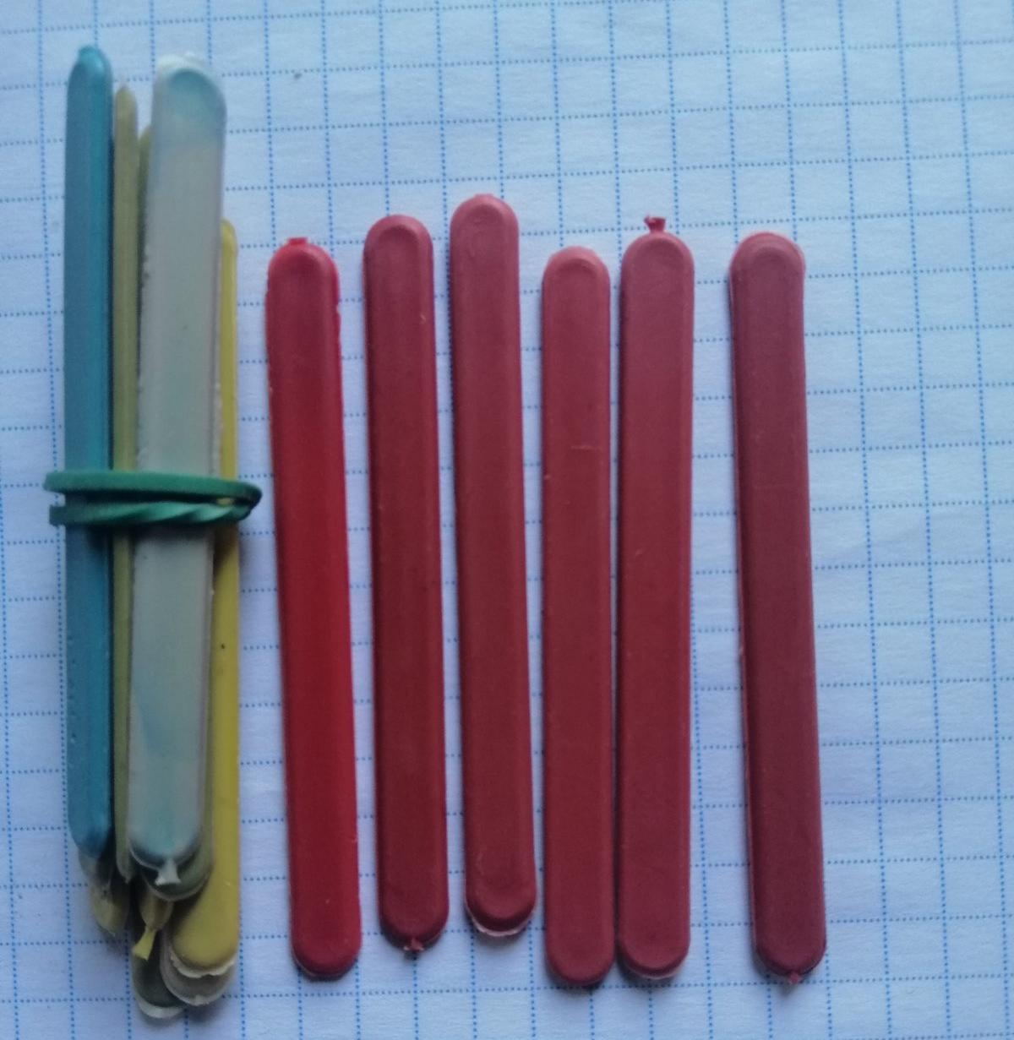
Перевір себе. Яке число утворили?

Slide 15
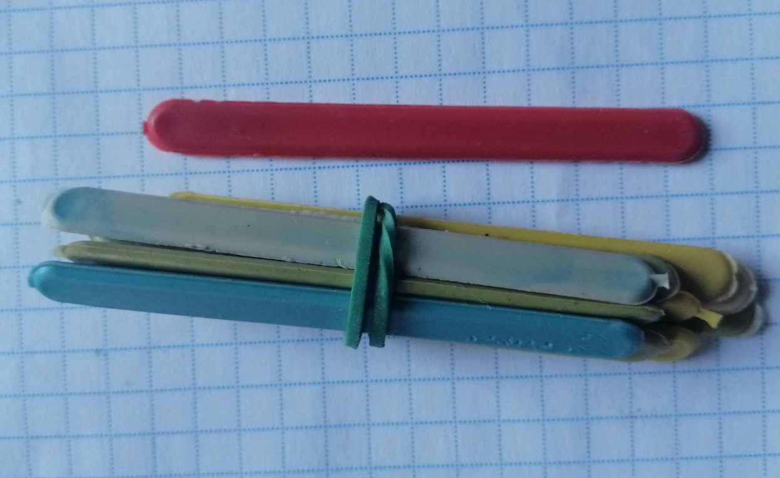
Яке число утворили?

Slide 16
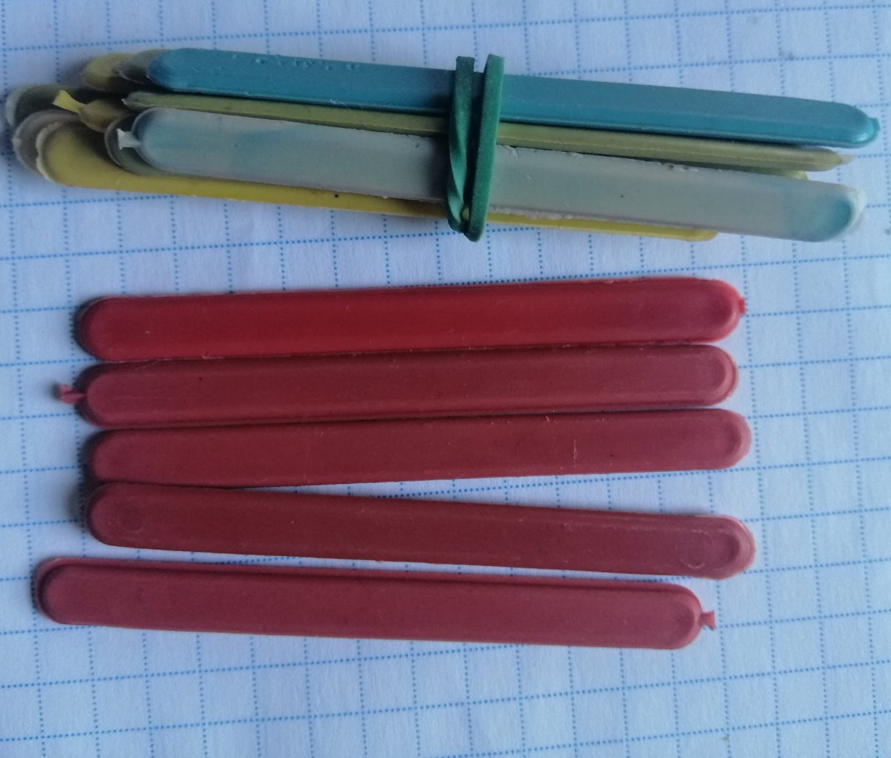
Яке число утворили?

Slide 17
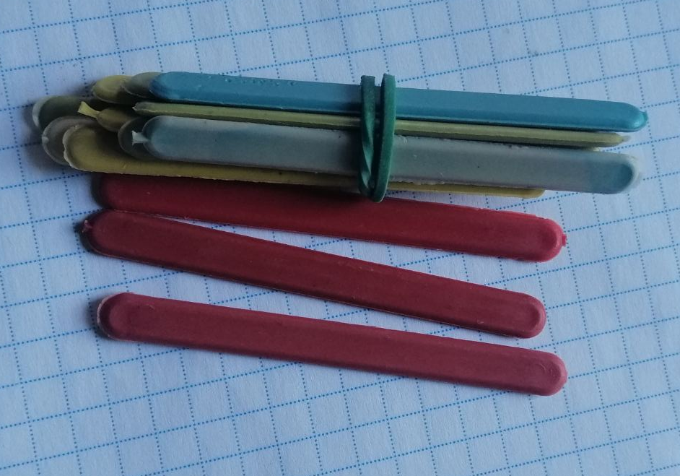
Яке число утворили?

Slide 18

Я знаю, що числа другого десятка це….
11 12 13 14 15 16 17 18 19 20

